Slide 1
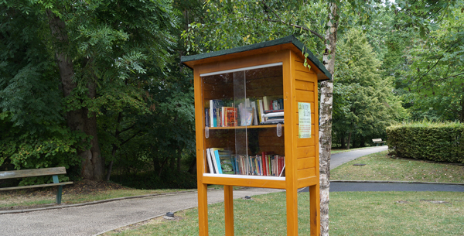
Dans le cadre de la Bourse Cré’active de Billom Communauté, des jeunes de 14 à 17 ans participent à la création de 5 boites à livres. Vous êtes cordialement à venir les découvrir et à participer au pot de fin de chantier : VENDREDI 21 JUILLET à 17h au Clos des Sens

